Slide 1
La OFDI de Brasil hacia China: perfil y evolución en las dos primeras décadas del siglo XXI
Celio Hiratuka - Unicamp
NEIT e Grupo de Estudos Brasil China
celiohiratuka@gmail.com
Red ALC-China - Webinar sobre experiencias latinoamericanas de inversiones en China en el siglo XXI – 27/05/2024

Slide 2
Resumen
Información macroeconómica sobre inversiones directas de Brasil en China
Informaciones de empresas de inversiones y surveys sobre empresas brasileñas que operan en China
Estudios de caso: WEG, Embraer y Suzano
Conclusiones

Slide 3
Brasil. Flujos Acumulados de OFDI e FDI. millones de dólares
Fuente: Elaboración propia con base en BCB (2022).

Slide 4
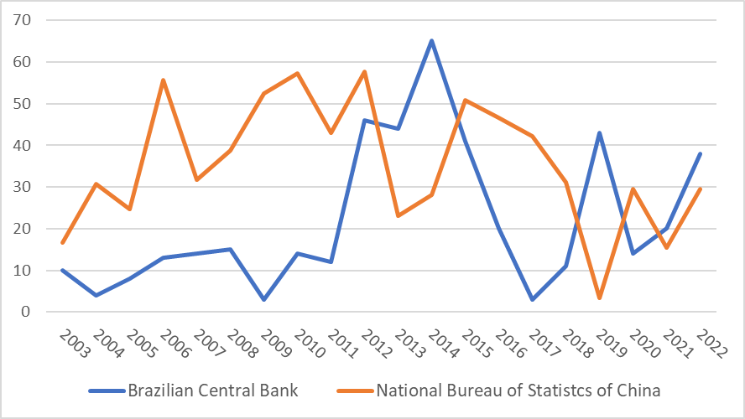
Flujos de Salida de Inversiones Directas de Brasil a China. En millones de dólares. 2003 a 2022.

Slide 5
Inversiones de empresas brasileñas en China acumuladas entre 2003 y 2022. Desglose por sector. Millones de dólares y número de proyectos
Fuente: FDI Markets

Slide 6
Empresas brasileñas en China, Encuesta del Consejo Empresarial Brasil-China (CEBC) 2012
Fuente: CEBC (2012)

Slide 7
Empresas brasileñas en China, Encuesta del Consejo Empresarial Brasil-China (CEBC) 2012
Fuente: CEBC (2012)

Slide 8
Encuesta CEBEC (2012) Principales dificultades encontradas por las empresas brasileñas
a) Diferencias de hábitos y cultura y falta de preparación previa para afrontar estas diferencias.
b) La falta de entendimiento y conocimiento sobre cómo ingresar a China y lidiar con las diversas instancias del gobierno chino, así como las restricciones del gobierno chino para proyectos en sectores regulados.
c) El desajuste entre los objetivos estratégicos de las empresas brasileñas y los socios chinos cuando se establecieron empresas conjuntas.
d) El no reconocimiento de los estándares internacionales adoptados por el sistema jurídico chino, especialmente en materia de propiedad intelectual.
e) Dificultades para establecer una red de proveedores confiables, la inadecuada calificación de la mano de obra y las dificultades para establecer canales de venta chinos.

Slide 9
Empresas brasileñas en China. 2019

Slide 10
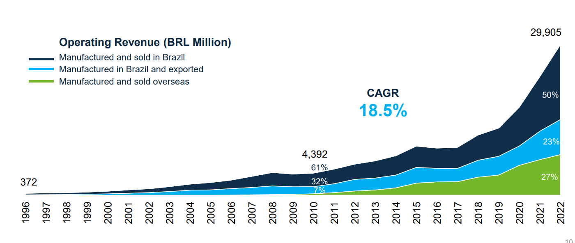
WEG
WEG és en una de las empresas brasileñas más globales. Los ingresos de la empresa en 2022 alcanzaron BRL 19,9 mil millones (alrededor de US$ 5,8 mil millones), de los cuales alrededor del 50% provinieron de ventas fuera de Brasil
52 plantas industriales en 15 países de todo el mundo, empleando a unas 39.000 personas

Slide 11
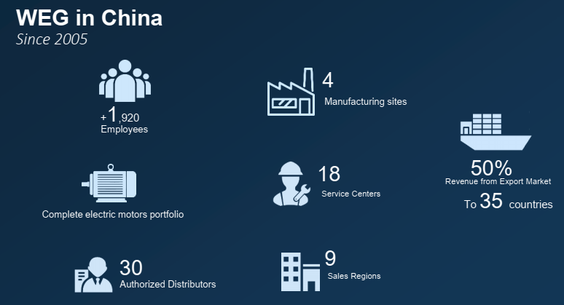

Slide 12
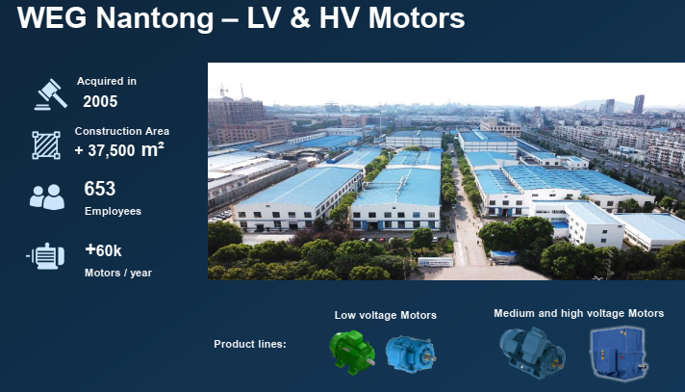
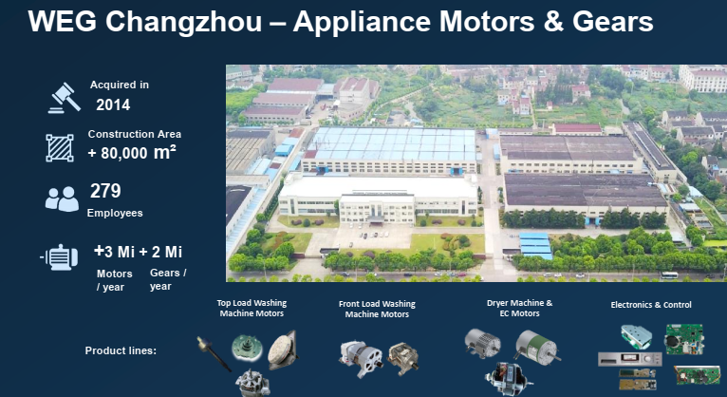
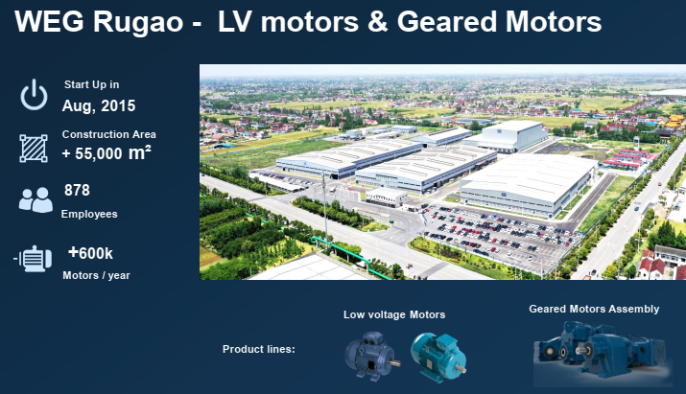
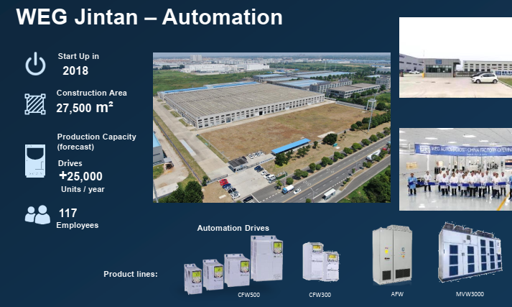

Slide 13
Embraer
En 2000, la empresa abrió su oficina de representación comercial en Beijing. Inició sus ventas en el país, con la entrega de 5 jets ERJ 145 en 2002
A finales del mismo año, anunció la construcción de su primera unidad de producción de aviones fuera de Brasil, em joint-venture com la Harbin Aircraft Industry Group Co. Ltd y Hafei Aviation Industry Co. Ltd., empresas controladas por China Aviation Industry Corporation II (AVIC II)
El contrato previa la producción bajo licencia de todas las versiones de la familia de aviones regionales para su venta en territorio chino. La inversión de capital total en la empresa conjunta fue de 25 millones de dólares, utilizados principalmente para establecer una nueva planta de producción, con una superficie de 24.000 m2 en Harbin, en el norte de China.
Embraer se estaba preparando para el lanzamiento de su nueva familia de aviones, denominada E-Jets (ERJ 170/190/195. La expectativa de la compañía era avanzar hacia la producción y venta de su próxima familia de aviones en China.

Slide 14
Embraer
Por el lado de China, la joint-venture fue parte de la estrategia de AVIC II de absorber capacidad productiva y tecnológica para avanzar en la producción para el mercado local. Sin embargo, en 2008 el gobierno chino impulsó la fusión de las empresas AVIC I y AVIC II, formando la China Commercial Aircraft Co. (COMAC).
COMAC apuesta en la producción del avión ARJ-21, un avión con capacidad de hasta 90 assientos, que ha sido desarrollado desde principios de los años 2000 por AVIC I. En 2009 comenzó a realizar vuelos de prueba y fue certificado por la autoridad de aviación civil de China en 2014. En 2015 realizó su primera venta en el mercado chino.
Por tanto, representó en la práctica un competidor directo de Embraer, disputando la preferencia por las aerolíneas chinas en el proceso de compra. Después de haber producido y entregado más de 40 aviones en China hasta 2016, Embraer puso fin a la empresa conjunta en 2016.

Slide 15
Susano
Suzano adquirió FuturaGene en 2010, una empresa con sede en Israel especializada en investigación y desarrollo de biotecnología para silvicultura y biocombustibles
FutureGene operaba principalmente en Brasil, pero también en China. Las operaciones de FutureGene en China se caracterizaron por una fuerte interacción con universidades y centros de investigación
Un año después de ser comprada por Suzano, FuturaGene estableció un centro de I+D en Shanghai, que centralizó las actividades de investigación y coordinó las operaciones de campo en granjas de prueba chinos.
Si bien FuturaGene operó con autonomía de gestión, sus operaciones brindaron un puente hacia el potencial del mercado chino, no solo en términos de consumo de celulosa y papel, sino también de otros segmentos relacionados con la sostenibilidad y la resiliencia al cambio climático.
En 2022, Suzano anunció la construcción de un centro de innovación en China, con inversiones por US$ 10 millones. Ubicado en la Ciudad de las Ciencias de Zhangjiang, en Shanghai, Suzano China Innovability Hub buscará prospectar y atender a los clientes ante las crecientes necesidades de celulosa y nuevos materiales sustentables y de base biológica.

Slide 16
Conclusiones
La inversión directa de empresas brasileñas en el mercado chino es pequeña y restringida a unas pocas grandes empresas
La complejidad del mercado chino, la distancia cultural y la dificultad para lidiar con las regulaciones locales es un factor que desalienta a las empresas brasileñas a invertir en China (por ejemplo, el caso de Embraer).
Las experiencias de WEG y Suzano muestran que operar en China requiere un esfuerzo de largo plazo, para garantizar un aprendizaje efectivo de las condiciones del mercado y de las formas de hacer negocios en China.

Slide 17
Recomendaciones de política
Ampliación de las estructuras de apoyo a las empresas que buscan ampliar sus inversiones en China, especialmente las más pequeñas
Ampliar el apoyo a las inversiones en China, así como difundir información sobre regulaciones, incentivos, restricciones y oportunidades de inversión en China. Debido a las particularidades del mercado chino, su complejidad y la velocidad de los cambios, este es un esfuerzo que requiere una actualización constante.
Aumetar los esforzos en áreas donde la inversión pueda impulsar el conocimiento y las capacidades mutuos. Para avanzar en segmentos más intensivos en conocimiento, tecnología y sostenibilidad, sería necesario realizar un análisis más profundo de sectores y empresas donde existe potencial de complementariedad entre intereses públicos y privados en ambos países

